Slide 1

Thứ Năm ngày 13 tháng 10 năm 2022
Tiếng Việt (Nghe – viết)
Bài 12: Cái trống trường em.

Slide 2



1. Nghe – viết
Cái trống trường em
Buồn không hả trống
Trong những ngày hè
Bọn mình đi vắng
Chỉ còn tiếng ve?
Cái trống lặng im
Nghiêng đầu trên giá
Chắc thấy chúng em
Nó mừng vui quá!
Kìa trống đang gọi:
Tùng! Tùng! Tùng! Tùng!
Nêu những dấu câu có trong bài ?
Khi viết, cần lưu ý các chữ :
Đoạn thơ có những chữ nào viết hoa?

Slide 3
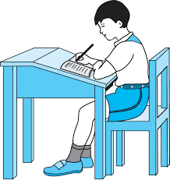
Tư thế ngồi viết
Lưng thẳng.
Không tì ngực xuống bàn.
Đầu hơi cúi.
Mắt cách vở khoảng 25-30cm.
Tay phải cầm bút
Tay trái tì nhẹ lên mép vở để giữ.
Hai chân để song song thoải mái.

Slide 4
Thứ Năm ngày 13 tháng 10 năm 2022
Tiếng Việt (Nghe – viết)
Bài 12: Cái trống trường em.
Buồn không hả trống
Trong những ngày hè
Bọn mình đi vắng
Chỉ còn tiếng ve ?
Cái trống lặng im

Slide 5
Nghiêng đầu trên giá
Chắc thấy chúng em
Nó mừng vui quá!
Kìa trống đang gọi:
Tùng! Tùng! Tùng! Tùng!

Slide 6
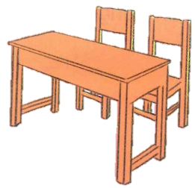
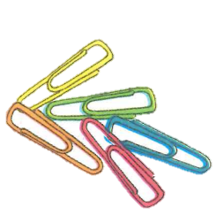
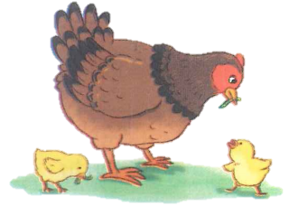
2. Dựa vào tranh, viết từ ngữ có tiếng bắt đầu bằng
g hoặc gh.
bàn ghế
cái ghim
đàn gà
gh + (i, e, ê)

Slide 7
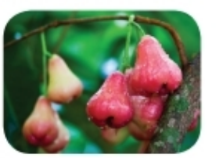

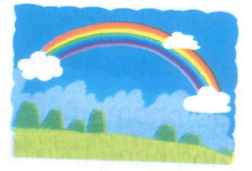
3. Chọn a hoặc b
a. Chọn s hay x thay cho bông hoa rồi giải câu đố.
Giữa đám lá mượt xanh
Treo từng chùm chuông nhỏ
Trắng xanh và hồng đỏ
Bừng sáng cả vườn quê.
(Là quả gì?)
Quả roi
Cầu gì không bắc qua sông
Không trèo qua suối mà chồng lên mây?
Cầu vồng
(Là gì?)

Slide 8
Thứ Năm ngày 14 tháng 10 năm 2021
Tiếng Việt
Tiết 57- Bài 12 : Chữ hoa Đ

Slide 9

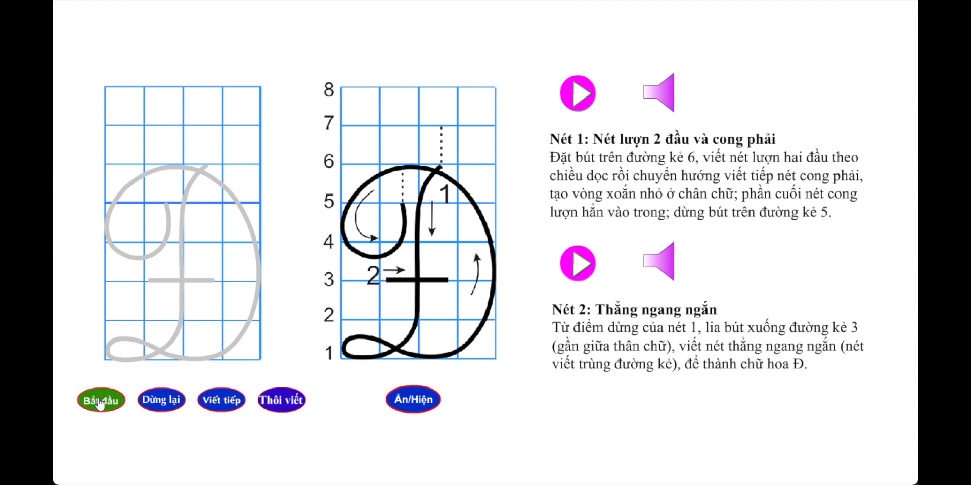
Viết chữ hoa Đ (cỡ vừa)

Slide 10
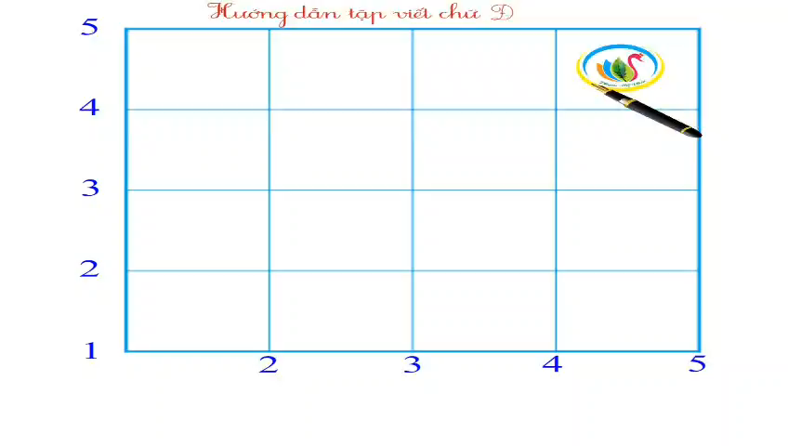
Viết chữ hoa Đ (cỡ nhỏ)

Slide 11

CÂU ỨNG DỤNG
Đi jŎ wgày đàng, hǌ jŎ sàng δŪ .
“Đi một ngày đàng học một sàng khôn” để nói đến trí thức nhân loại là vô tận, con người phải có tư duy tích cực. Muốn nên người, muốn hiếu biết nhiều, có kiến thức rộng, am hiểu sự đời, phải lăn lộn với cuộc sống, phải đi nhiều, phải đi đây đó để thu lượm, học hỏi những tri thức của cuộc sống để nâng cao, mở rộng tầm nhìn, tầm hiểu biết của bản thân mình.

Slide 12
CÂU ỨNG DỤNG
Đi jŎ wgày đàng, hǌ jŎ sàng δŪ .
a. Chữ cái nào được viết hoa?
→ Chữ Đ
b. Những chữ cái nào cao 2,5 ô li?
→ Chữ: Đ, y, h, g, k
c. Khoảng cách giữa các chữ ghi tiếng như thế nào?
→ Khoảng cách giữa các chữ ghi tiếng là 1 con chữ o.

Slide 13



Tạm biệt và hẹn gặp lại các con
trong các tiết học sau!

